Slide 1

МБОУ «Богашевская СОШ им.А.И.Федорова» Томского района
Социальный проект:
«Секреты долголетия. Диалог поколений»
Авторы:
Федорова О.В., директор школы
Бабешко Е.С., учитель технологии
Аксютина Е.Г., бизнес-партнер
Томск, 2023

Slide 2
Наш нравственный долг – всемерно поддержать старшее поколение, которое внесло огромный вклад в развитие страны
В.В.Путин
Требования государства на увеличение продолжительности жизни
Ограниченность ресурсов сельского поселения для повышения качества жизни
П Р О Т И В О Р Е Ч И Е

Slide 3

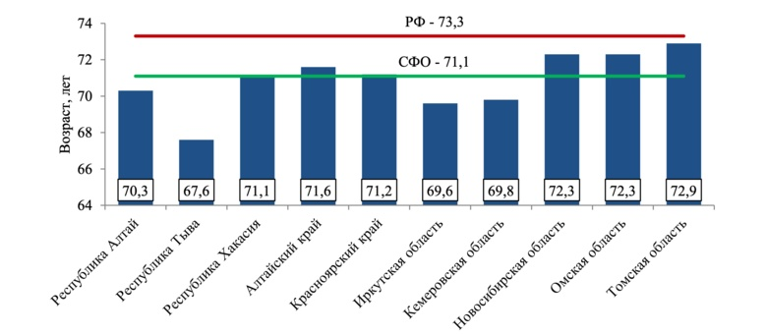
Статистические данные о продолжительности жизни
Показатели Богашевское сельское поселение | Ед. измерения | Значение на 01.01.2014г. | Значение на 01.01.2015г. | Значение на 01.01.2022г.
Средняя продолжительность жизни сельского населения, в том числе: | лет | 68 | 68,9 | 61,5

Slide 4
Цель:
Создание условий для взаимодействия различных социальных и возрастных групп людей через укрепление связи между поколениями и поддержки ментального здоровья представителей старшего поколения.

Slide 5
Задачи проекта
1. Создание добровольческих команд для реализации мероприятий по улучшению качества жизни людей старшего поколения.
2. Организация и проведение мероприятий, направленных на сохранение ментального здоровья и развития социальных связей между разными возрастными группами.
3.Совершенствование деятельности добровольческих команд через внедрение новых прототипов настольных деревянных игр и проведение совместных социально-значимых мероприятий.

Slide 6
Основные мероприятия
                Анализ статистических данных Новосибирскстата, основных показателей социально-экономического развития МО «Богашевского сельского поселения» о продолжительности жизни населения. Изучены факторы, влияющие на продолжительность жизни населения.
Создание концепции игр, которые могут помочь старшему поколению сохранить память и когнитивные функции.
Разработка дизайна и запуск мини-производства прототипов настольных игр. Процесс разработки игр включал в себя не только творческую работу, но и тестирование каждого прототипа на эффективность в профилактике деменции и удобство для пользователей старшего поколения. Результатом этой работы стало несколько игр, которые прошли успешную апробацию и были готовы для выпуска на рынок.

Slide 7
Основные мероприятия
проведение образовательных мероприятий для людей разных поколений, направленных на выстраивание социальных коммуникаций и сохранение ментального здоровья у людей старшего поколения.
организация добровольческих команд, которые в дальнейшем стали активными участниками реализации проекта.
организация мини-производства настольных игр. Бизнес-партнер Елена Аксюткина помогла обучающимся организовать производство игр на фабрике «Мирабилис». Здесь была создана производственная линия, на которой начали производиться настольные игры, способствующие профилактике деменции.

Slide 8
Ожидаемые результаты
Результат | Показатель
Разработаны и апробированы десятки прототипов настольных игр различных тематик, которые могут быть использованы как для развлечения, так и для обучения | Увеличение числа разработанных и апробированных прототипов настольных игр различных тематик
Вариативность мероприятий, направленных на повышение социальной активности людей старшего поколения | Увеличение числа реализованных мероприятий
Увеличение вовлеченности людей разных поколений в мероприятия проекта | Рост доли вовлеченности людей разных поколений в мероприятия проекта
Повышение удовлетворённости качеством жизни людей старшего поколения | Рост числа удовлетворенности качеством жизни людей старшего поколения по результатам анкетирования

Slide 9
Риски
Риск | Минимизация
Отказ участия волонтеров в реализации проекта | Разъяснительные беседы, регистрация социальных мероприятий на сайте добро.ру с целью получения верифицированных часов участникам проекта
Отказ людей старшего поколения участвовать в мероприятиях проекта | Проведение разъяснительной работы среди населения. Освещение мероприятий в сети Интернет и на собраниях граждан поселения.
Отсутствие транспортной доставки людей пожилого возраста на мероприятия | Организация подвоза людей старшего поколения на образовательные мероприятия

Slide 10
Ресурсное обеспечение
Ввид ресурсы | обеспечение
финансовые | денежные средства индивидуальных предпринимателей, депутатов сельского поселения; расходные материалы для проведения мастер-классов - согласно финансового плана;
материально-технические | оборудование и расходные материалы для изготовления настольных игр за счет материально-технической базы школы; фабрики деревянных игрушек.
человеческие | образовательные организации и организации культуры Богашевского сельского поселения, волонтеры, поддержка единомышленников
коммуникационные | личные связи, рабочие контакты

Slide 11
От славных предков мужество и сила
В потомков вместе с генами вошли.
Их тоже ветром юности носило,
Но в трудный час Отечество спасли.
С победой выходила из сражений
И, коль придётся, будет выходить,
Сильна Россия связью поколений,
Поэтому её не победить!
Людмила Светлакова-Орлова

